Slide 1
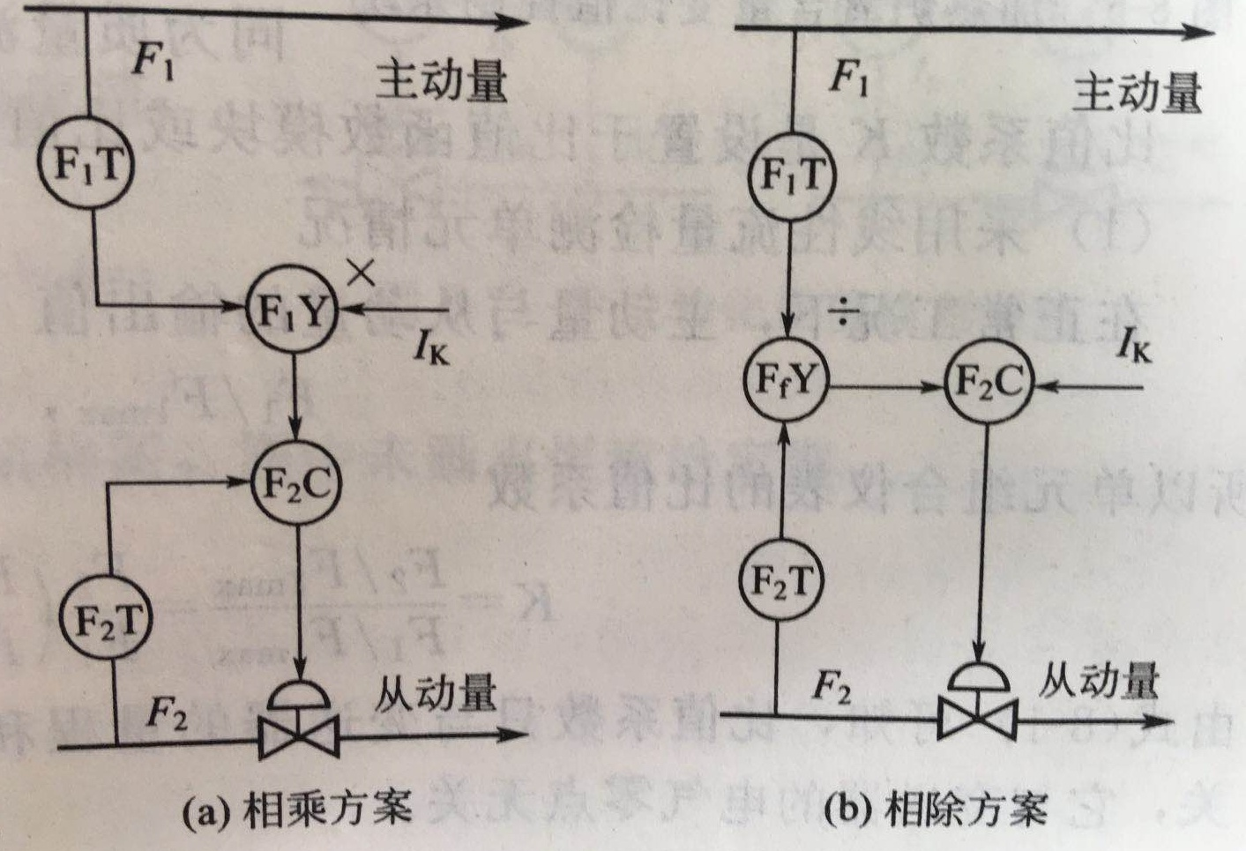
比值控制有相乘方案与相除方案
单闭环比值控制系统带检测控制点的流程图

Slide 2
结论：
采用相乘方案的从动量控制系统是一个随动控制系统。
采用相除方案的从动量控制系统是一个定值控制系统。
单闭环比值控制系统能克服从动量的波动，使其随主动量的变化而变化，并使它们保持比值关系。

Slide 3
(3)变比值控制系统
在有些生产过程中，需要两种物料的比值按具体的工矿而改变，此时就需用变比值控制系统。

Slide 4
右图是合成氨生产过程中煤造气工段的变比值控制系统示意图。
目的是使变换炉触煤层的温度恒定在工艺要求的设定值上。
在生产过程中，半水煤气与水蒸气的量需保持一定的比值，而且其比值系数要能随一段触煤层的温度变化而变化，才能在较大负荷变化下保持良好的控制质量。
8-14 变比值控制系统
从结构上看，实际上是水蒸气、半水煤气的比值串级控制系统。半水煤气的成份是一种合成氨原料气，是氮气，氧气，氢气，一氧化碳，水蒸汽混合物，可燃成分主要是氢气和一氧化碳，与氮气的比例为3.1～3.2。

Slide 5
8-15变比值控制系统方块图
该控制系统控制精度高，虽然系统结构较复杂，但应用范围较广。

Slide 6
7.3 简单控制系统的投运与参数整定
7.3.1 投运步骤
投运前的准备
(1) 检查所有仪表及连接管线、电源、气源等等；
(2) 现场校验所有的仪表；
(3) 根据经验、(仿真)或估算，设置K_{p}、T_{I}和T_{D}；
(4) 确认控制阀的气开、气关特性；
(5) 确认控制器的正、反作用；
(6) 人为假设一干扰，看控制系统能否克服干扰的影响。

Slide 7
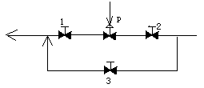
具体投运操作
（1）现场人工操作 控制阀安装如下图，将控制阀前后的阀门1和2关闭，打开阀门3，观察测量仪表能否正常工作，待工况稳定。

Slide 8
（2）手动遥控
用手操器将控制阀上的信号p调整至一个适当数值，然后，打开上游阀门2，再逐步打开下游阀门1，过渡到遥控，待工况稳定。

Slide 9
（3）投入自动
手动遥控使被控变量接近或等于设定值，观察仪表测量值，待工况稳定后，控制器切换到“自动”状态。
初步投运过程结束，还需根据对被控变量的观察调整PID的参数。

Slide 10
δ、T_{I}、T_{D}对过渡过程曲线的影响
(1)比例度δ
比例度越大，过渡过程越平缓，余差越大； 比例度越小，过渡过程振荡越激烈，余差越小，δ过小，甚至成为发散振荡的不稳定系统。
比例度对过渡过程的影响

Slide 11
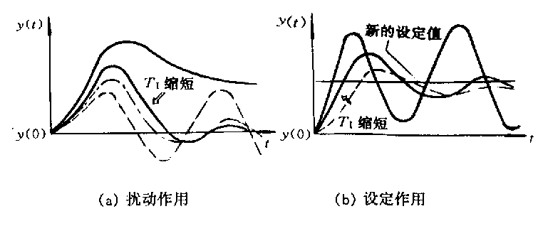
(2) 积分时间T_{I}
积分时间越大,积分作用越弱，过渡过程越平缓，消除余差越慢；积分时间越小，积分作用越强，过渡过程振荡越激烈，消除余差快。

Slide 12
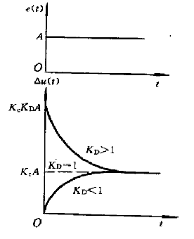
(3)微分时间T_{D}
微分时间越大，微分作用越强。
阶跃偏差作用下实际比例微分开环输出特性

Slide 13
7.4 简单控制系统设计案例（直接蒸汽加热器）
（1）工艺概况
蒸汽加热器工艺如下图，工艺要求热物料的出口温度稳定在某个设定值(60℃)。并且要求加热器内温度不得过高。

Slide 14
（2）控制方案设计
a)确定被控变量：
热物料的出口温度
b)确定操纵变量：
蒸汽流量

Slide 15
蒸汽加热器控制系统带检测控制点的流程图
蒸汽加热器控制系统的方块图

Slide 16
（3）仪表选择
a）检测元件的选择：
热电阻及热电阻温度变送器
b）选择执行器：采用气动薄膜控制阀，须选择阀门的气开、气关特性
原则：安全原则
因为：在供气中断时，应使蒸汽阀门全关，切断蒸汽供应，不致使温度过高。
所以：应选气开阀

Slide 17
c）选择控制器控制规律及控制器的正、反作用
控制规律：
选择PID
正反作用选择：
因为：
所以：应选反作用控制器
d）控制器的参数整定

Slide 18
7.5 简单控制系统习题解答
1、为了测定某直接蒸气加热器的过程特性，在t0时刻突然将加热蒸汽量从25m3/h增加到28m3/h，热物料出口温度的阶跃响应曲线如右图所示。
求取该过程放大系数、时间常数和滞后时间。

Slide 19
2、某蒸汽加热器通过调整蒸汽量的大小来保证出口热物料的温度稳定在40℃处，如图a所示。蒸汽量不得过量，否则将损坏加热器。

Slide 20
（1）如果冷物料进料量在t=0时产生一个阶跃信号，加热器的出口温度变化情况如图b，近似为一阶滞后环节。试采用阶跃扰动法估算K、T、τ，并写出数学方程式。
（2）请画出该换热器温度控制系统的带检测控制点的流程图以及方块图。

Slide 21
（3）选择何种测温元件比较合适？
（4）针对图b情况,系统将如何克服扰动影响？

Slide 22
（5）在某个阶跃扰动下的过渡过程曲线如图c，试求出最大偏差、余差、衰减比、回复时间。
（6）针对图c，如果要求将衰减比整定为4:1，且要求消除余差，请说出你选用的控制规律以及整定方法。

Slide 23
作业8、某比例控制器输入信号范围为4~20 mA，输出信号范围为1~5 v，该控制器为正作用，比例度δ设置为50%，当前输出信号为3 v，若突然输入一个2mA的偏差信号，输出信号是多少？

Slide 24
作业9：如果某反应器最大压力为0.6MPa，允许最大绝对误差为±0.02MPa。
（1）现用一台测量范围是0～1.5 MPa，精度为1.5级的压力表来进行测量，问能否符合工艺上的误差要求？
（2）若采用一台测量范围是0～1.0 MPa，精度为1.5级的压力表来进行测量，问能符合误差要求吗？试说明其理由。

Slide 25
例题：下图所示的加热炉温度-压力串级控制系统，试画出该系统的方块图，并分别确定主、副控制器的正、反作用。
图8-6 加热炉温度-压力串级控制系统

Slide 26
图8-7 加热炉温度-压力串级控制系统方块图

Slide 27
解答：
(1)阀的气开、气关特性（应如何选择？）
依据安全原则，当供气中断时，应使控制阀处于全关闭状态，不致烧坏加热炉，所以应选气开阀

Slide 28
(2)控制器的正、反作用（如何确定？）
副控制器
因为：
所以：副控制器应选反作用。

Slide 29
主控
制器
因为：
所以：主控制器应选反作用。
若两者一致，则选正作用。

Slide 30
例题：如图所示为一锅炉汽包液位控制系统的示意图，要求锅炉不能烧干。
（1）确定控制阀的气开、气关型式，确定控制器的正、反作用，并简述当加热室温度升高导致蒸汽蒸发量增加时，该控制系统是如何克服干扰的？
（2）如果冷水阀前后压力波动较大，请设计一个以汽包液位为主变量、冷水压力为副变量的串级控制系统。要求画出带控制点的工艺流程图，确定主、副控制器的正、反作用。
蒸汽
汽包
LT
LC
加热室
冷水

Slide 31
解：（1）因为：从安全的角度考虑，锅炉汽包内的液位不能过低。因此，当供气中断时，冷水阀应该全开。
所以：控制阀应该选择气关阀。
因为：
所以：控制器应选正作用。
蒸汽
汽包
LT
LC
加热室
冷水

Slide 32
当加热室温度升高导致蒸汽蒸发量增加时，液位L降低，检测变送环节LT把信息送给控制器LC，LC根据偏差及控制规律发出控制信号给执行器开大冷水阀，使液位L回升到设定值。

Slide 33
（2）以汽包液位为主变量、冷水压力为副变量的串级控制系统带控制点的工艺流程图为：
副控制器：
因为：
所以：副控制器选正作用。
主控制器：
因为：
所以：主控制器选反作用。
蒸汽
汽包
LT
LC
加热室
PT
PC
冷水

Slide 34
例题：
设大、小两个调节阀的最大流通能力分别为CAmax=108，CBmax=3，可调范围RA=RB=30，两个阀均为气开阀，试求两个阀并联后的可调范围。
解：
因为

Slide 35
故，可得小阀的最小流通能力为
当大、小阀并联组合在一起时，阀的最小流通能力为0.1，最大流通能力为111，所以调节阀的可调范围为
分程后阀的可调范围比用单个阀的可调范围约增大了37倍，大大扩展了可调范围。

Slide 36
例1：
目前国产阀的可调比均为30，现有一工业生产变量要求调节阀的最大流量为112，调节阀的可调比为120，考虑到工艺安全，阀门要用气开式，目前可供选择的几个调节阀的最大流量分别为QAmax=84（气开），QBmax=16（气开），QCmax=96（气开），QDmax=60（气开），QEmax=96（气关），QFmax=60（气关），QGmax=28（气关），QHmax=84（气关），QImax=28（气开），QJmax=16（气关）。
（1）请问用什么控制系统可以扩大调节阀的可调比？
（2）试选择两个合适的调节阀，以达到工艺要求。

Slide 37
解：
（1）用分程控制系统可以扩大调节阀的可调比。
（2）根据题意设两调节阀的最大流量分别为x、y，并且假设最大流量为y的阀门是小阀，则可得如下方程组：
解方程组可得两调节阀的最大流量分别为84、28，又由已知条件工艺要求采用气开阀，所以选择A阀和I阀，可满足工艺要求。

Slide 38
例2：如下面的蒸汽加热器系统，为了环保节能，我们用其他工艺过程的废热蒸汽来对冷物料进行加热，在废热蒸汽量不够时，还需要再补充一些蒸汽Qs，请问控制方案应如何设计？并选择控制特性类型。

Slide 39
举例：
下面是管式加热炉的一种控制方案，如果被加热原料的流量是主要扰动，用下图来控制发现控制质量较差，而该扰动可测不可控，针对这种情况，试设计一复杂控制系统来解决？画出设计方案带检测控制点的流程图以及方块图。

Slide 40
解：
既然被加热原料的流量是主要扰动，用简单控制系统来控制发现控制质量较差，而该扰动可测不可控，针对这种情况，可设计一前馈反馈控制系统来解决，系统带检测控制点的流程图如下：

Slide 41
系统方块图如下：

Slide 42
作业11：下面是管式加热炉的两种控制方案，
（1）比较两种控制方案的不同。
（2）如果应用场景发生变化，被加热原料的流量是主要扰动，下面哪个方案会有效果？如果发现控制质量较差，而该被加热原料的流量扰动可测不可控，针对这种情况，试设计一复杂控制系统来解决？画出设计方案带检测控制点的流程图以及方块图。

Slide 43
采用前馈反馈控制系统
（3）如果应用场景发生变化，燃料油的热值变为主要扰动，且变化较大，试设计一合理的控制系统。

Slide 44
如果燃料油的热值变为主要扰动，且变化较大，应该采用串级控制系统。（副变量应该选择炉膛温度Ts）
（4）如果被加热原料的流量和燃料油的热值变化都较大，试设计一合理的控制系统。

Slide 45
如果被加热原料的流量和燃料油的热值变化都较大，应该采用串级+前馈反馈控制系统。

Slide 46
作业5： 已知某夹套反应器温度控制系统如图所示，反应大量放热。要求将温度控制在50℃。
（1）选择合适的检测元件及变送器；
（2）选择调节阀的气开、气关特性并说明理由；

Slide 47
例题：一台比例作用的温度控制器，其温度的变化范围为400~800℃，控制器的输出范围是4~20mA。当温度从600℃变化到700℃时，控制器相应的输出从8mA变为12mA，试求该控制器的比例度。
解：
这说明在这个比例度下，温度全范围变化（相当于400 ℃ ）时，控制器的输出从最小变为最大，在此区间内，e和u是成比例的。

Slide 48
③对于定值控制系统，δ减小，过渡过程曲线的变化情况如左下图所示；
对于随动控制系统，δ减小，过渡过程曲线的变化情况如右下图所示。
设定作用
扰动作用
比例度对过渡过程的影响
所以参数选择非常关键。

Slide 49
主回路：
副回路：
主被控变量：出口温度
副被控变量：炉膛温度
主测量值：出口温度
副测量值：炉膛温度
主操纵变量：燃料油的流量
副操纵变量：燃料油的流量

Slide 50
例题：下图所示的加热炉温度-压力串级控制系统，试画出该系统的方块图，并分别确定主、副控制器的正、反作用。
图8-6 加热炉温度-压力串级控制系统

Slide 51
图8-7 加热炉温度-压力串级控制系统方块图

Slide 52
解答：
(1)阀的气开、气关特性（应如何选择？）
依据安全原则，当供气中断时，应使控制阀处于全关闭状态，不致烧坏加热炉，所以应选气开阀

Slide 53
(2)控制器的正、反作用（如何确定？）
副控制器
因为：
所以：副控制器应选反作用。

Slide 54
主控
制器
因为：
所以：主控制器应选反作用。
若两者一致，则选正作用。

Slide 55
比值控制有相乘方案与相除方案
单闭环比值控制系统带检测控制点的流程图

Slide 56
如果为了进一步改善控制质量，就需要测量更多的扰动量
增加燃料流量、进料原油的温度，构成了下面的静态前馈控制系统
8-24 加热炉静态前馈控制系统
从流量的角度来说，该系统是一个单闭环比值控制系统。
从被控变量T的角度，是一个静态前馈控制系统。

Slide 57
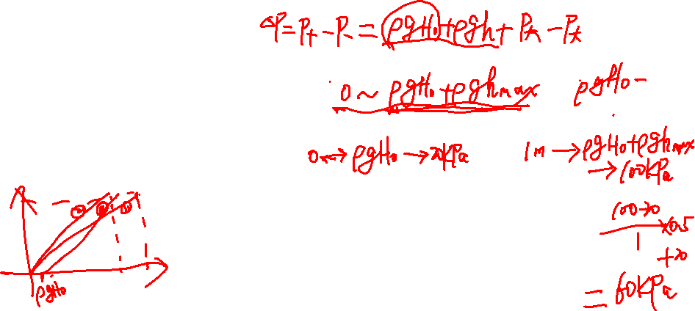
作业4、用差压变送器测量如图所示敞口储槽液位。已知被测介质密度ρ=900kg/m3，液位高度量程为0～1m，静液柱高度H0=0.8m。
（1）应该采用正迁移还是负迁移？迁移量是多少？
（2）确定变送器量程（测量范围）及应调整的量程范围（测量范围）。
（3）当储槽液位h是0.5m时，变送器（气动）的输出为多少？

Slide 58
举例：
例：某台PID控制器偏差为1mA时，输出表达式为 （t单位为分钟）。试问：
（1）这是什么控制规律？
（2）求出控制器各个控制参数。
（3）画出其输出响应图。

Slide 59
解：
(1) PD控制规律。
(2) 由题意得：
解之得：KC=2，KD=5，TD=5。

Slide 60
(3)开环输出特性曲线：
因为
KCA=2，KCKDA=10
所以 曲线如右图所示

Slide 61
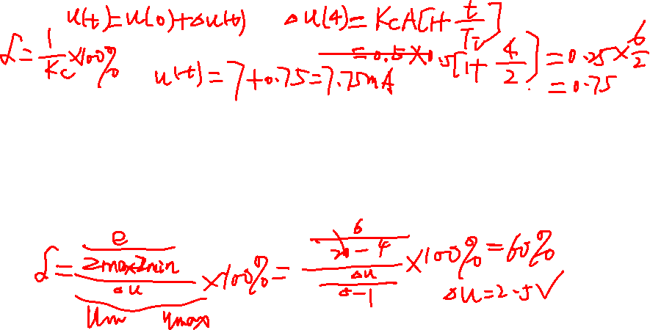
作业6：某台DDZ-Ⅲ型比例积分控制器，该控制器为正作用，其比例度为200%，积分时间为2分。稳态时，输出为7mA。某一瞬间输入突然增加了0.5mA,试问经过4分钟后输出将由7mA变化到多少？
作业7：某比例调节器输入信号为4～20mA, 输出信号为1～5V, 当比例度δ为60%时，输入变化6mA所引起的输出变化量是多少？

